Slide 1
高级语言程序设计II
郑博 & 史睿萌
交流群号：536894349

Slide 2
本次内容
Previously
  动态规划进阶
This episode
  动态规划再进阶

Slide 3
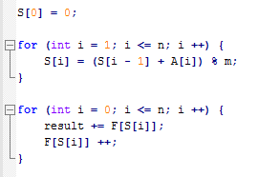
前缀和的应用
给一个长度为 n 的由 {-1, 0, 1} 构成的数组。问这个数组中，有多少连续子串的和，为 m 的倍数（0 也算 m 的倍数）。n <= 10^5。
  如数组 [1, 1, -1, 0, 1], m = 2，则答案为 6
朴素的做法：
  枚举起点，扫终点，双重 for 循环
  时间复杂度：O(n^2)
前缀和优化：
  先计算数组前缀和 S[n] = Σ A[i] (1 <= i <= n)
  任意一段连续子串的和可以表示成两个前缀和相减
  开一个 F[] 数组记录对 m 的取模的前缀和数量
  时间复杂度：O(n)

Slide 4
题目一
给 n 个骰子，每个骰子都有 k 个面（1~k），问 n 个骰子扔出正面朝上的数字和为 s 的方案数。
状态：F[i][j] 表示前 i 个骰子扔出的和为 s 方案数
转移：F[i][j] = F[i - 1][j - 1] + F[i - 1][j - 2]… + F[i - 1][j - k]
边界：F[0][0] = 1
时间复杂度：O(n*k*s) = 状态数 O(n*s) * 转移 O(k)
如何优化？

Slide 5
题目一
前缀和优化
记录 S[i][j] = F[i][0] + F[i][1] + … + F[i][j]
则 F[i][j] = S[i - 1][j - 1] - S[i - 1][j - 1 - k]
转移的时间复杂度由 O(K) 变成 O(1) 了
时间复杂度 = O(n * s)

Slide 6
题目二
LCS（最长上升子序列）问题：给 n 个正整数组成的序列，问其最长上升子序列长度
  如 [2, 5, 3, 4, 6, 7, 1] 中最长上升子序列为 [2, 3, 4, 6, 7] 即长度 5
状态：F[i] 表示到第 i 个数的最长长度
转移：F[i] = max{F[j]} + 1 (0 <= j < i, A[j] < A[i])
边界：F[0] = 0
时间复杂度：O(n^2)
如何优化？

Slide 7
题目二
开一个数组 G[]，其中 G[i] 表示长度为 i 的最长上升子序列，最后一个数最小为多少。
以 [2, 5, 3, 4, 6, 7, 1] 为例
  1. G[1] = 2
  2. G[1] = 2, G[2] = 5
  3. G[1] = 2, G[2] = 3
  4. G[1] = 2, G[2] = 3, G[3] = 4
  5. G[1] = 2, G[2] = 3, G[3] = 4, G[4] = 6
  6. G[1] = 2, G[2] = 3, G[3] = 4, G[4] = 6, G[5] = 7
  7. G[1] = 1, G[2] = 3, G[3] = 4, G[4] = 6, G[5] = 7
我们的 G[] 数组一定是升序的。
新进来一个数 x 后，在 G[] 数组中进行二分，找到第一个比 x 小的数。

Slide 8
题目三 - Poj 1742 Coins
给 n 种硬币，每种硬币价值 Ai，各有 Ci 个。问在 1~m 中能凑出多少个不同的面额？n <= 10^2, m <= 10^5, Ai <= 10^5, Ci <= 10^3
如何做到 O(n*m)？

Slide 9
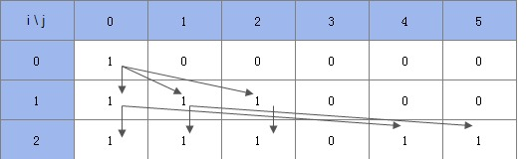
题目三 - Poj 1742 Coins
dp[i][j] := 用前i种硬币能否凑成j
dp[i][j] =
（存在k使得dp[i – 1][j – k * A[i]]为真，0 <= k <= m 且下标合法）

Slide 10
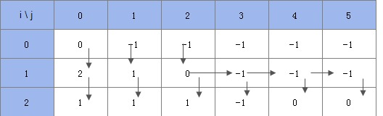
题目三 - Poj 1742 Coins
dp[i][j] := 用前i种硬币凑成j时第i种硬币最多能剩余多少个
（-1表示配不出来）
如果dp[i - 1][j] >= 0(前i-1个数可以凑出j，那么第i个数根本用不着)
直接为C[i]
dp[i][j] = dp[i][j - a[i]] <=0
(面额太大或者在配更小的数的时候就用光了）（-1）
其他（将第i个数用掉一个） （dp[i][j-a[i]] - 1）

Slide 11
题目四
给一个长度为 n 的整数序列（int 范围内），求一个最长的子序列，使得子序列中相邻两个数“与运算”不为 0。n <= 10^5。
状态：F[i][j] 表示到第 i 个数位置，二进制第 j 为 1 的最长满足要求的子序列长度。
转移：F[i][j] = max(F[i - 1][j], max{F[i - 1][k]} + 1)
  第 i 个数的二进制第 j 位为 1，第 k 位为 1
F[i - 1][j]
  第 i 个数的二进制第 j 为不为 1
边界 F[0][i] = 0
时间复杂度 O(32 * n)
能不能只开一个一维数组？

Slide 12
题目五
有 n 种颜色的球，每种颜色的球有 Ai 个，共 M 个球，求 M 个球的排列方案数，使得不存在两个相邻的球同色。N <= 15, Ai <= 5
我们把颜色按照 “剩余多少个” 来分类
F[a][b][c][d][e][x] 表示还剩 a 个颜色剩余 1 个球，b 个颜色剩余 2 个球 …… e 个颜色剩余 5 个球，且刚才放的是剩余 x 个球的颜色

